Slide 1

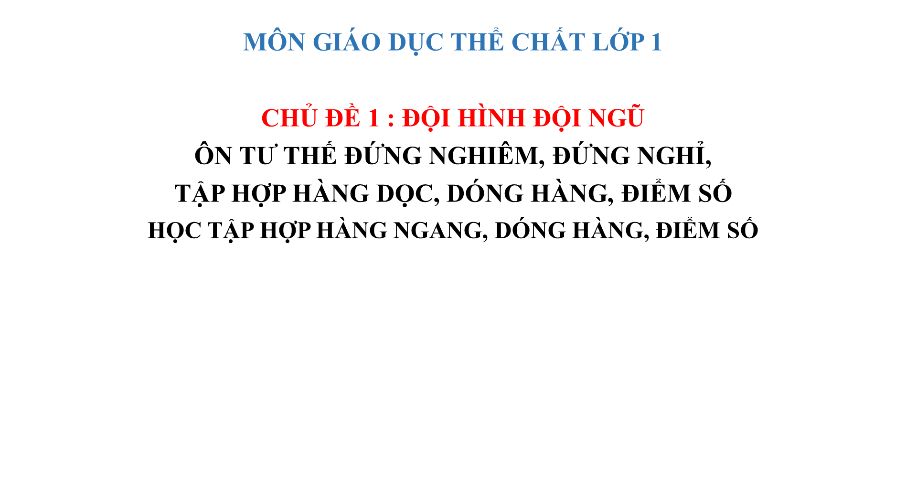
MÔN GIÁO DỤC THỂ CHẤT LỚP 1
CHỦ ĐỀ 1 : ĐỘI HÌNH ĐỘI NGŨ
ÔN TẬP HỢP HÀNG NGANG, DÓNG HÀNG, ĐIỂM SỐ
TRÒ CHƠI: LÀM THEO HIỆU LỆNH

Slide 2
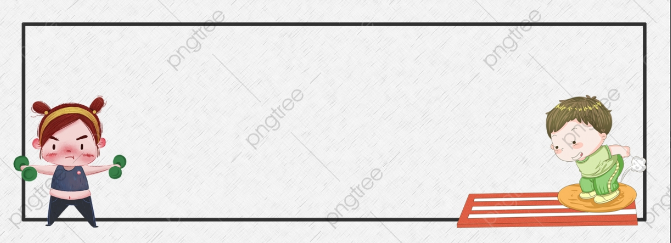
YÊU CẦU CẦN ĐẠT
- Biết thực hiện vệ sinh sân tập, thực hiện vệ sinh cá nhân để đảm bảo an toàn trong tập luyện.
- Biết khẩu lệnh và thực hiện được động tác tập hợp hàng ngang, dóng hàng ngang, điểm số hàng ngang.
- Đoàn kết, nghiêm túc, tích cực trong tập luyện và hoạt động tập thể…
- Có trách nhiệm trong khi chơi trò chơi và hình thành thói quen tập thể dục thể thao.
Notes:
Các bạn nhỏ yêu mến của cô ơi, cô hiểu để rời xa mái trường mầm non bao yêu dấu là cả một sự khó khăn. Nhưng chúng mình sẽ làm được, phải không nào?

Slide 3

KHỞI ĐỘNG

Slide 4

KHÁM PHÁ
HÌNH THÀNH KIẾN THỨC MỚI
Ôn tập hợp hàng ngang, dóng hàng ngang, điểm số hàng ngang
Notes:
Các bạn nhỏ yêu mến của cô ơi, cô hiểu để rời xa mái trường mầm non bao yêu dấu là cả một sự khó khăn. Nhưng chúng mình sẽ làm được, phải không nào?

Slide 5

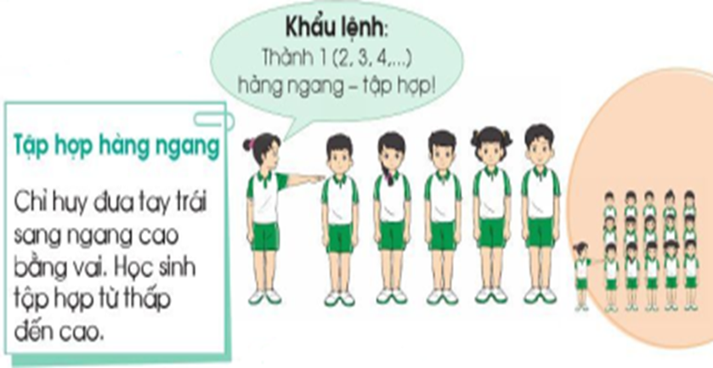

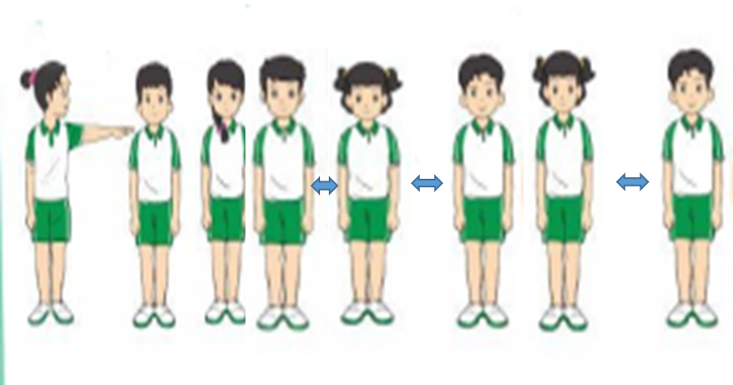
LỖI SAI KHI THỰC HIỆN TẬP HỢP HÀNG NGANG
Chưa xác định được vị trí đứng theo hàng ngang, khoảng cách với bạn đứng bên cạnh chưa đúng lên học sinh thường xô đẩy nhau.
Notes:
Các bạn nhỏ yêu mến của cô ơi, cô hiểu để rời xa mái trường mầm non bao yêu dấu là cả một sự khó khăn. Nhưng chúng mình sẽ làm được, phải không nào?

Slide 6
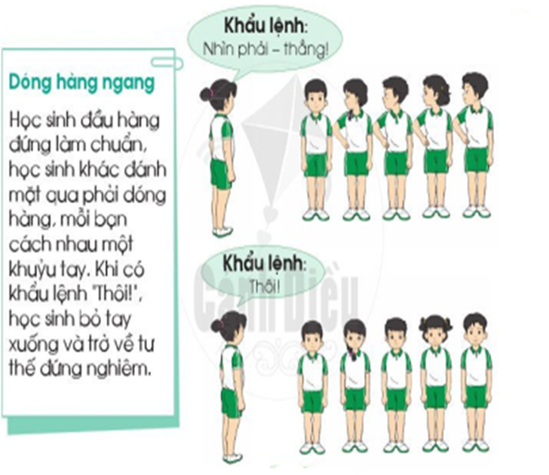

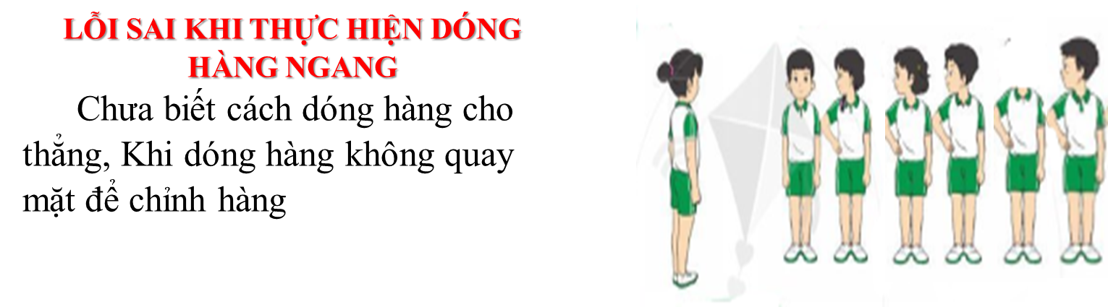
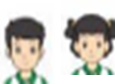
Notes:
Các bạn nhỏ yêu mến của cô ơi, cô hiểu để rời xa mái trường mầm non bao yêu dấu là cả một sự khó khăn. Nhưng chúng mình sẽ làm được, phải không nào?

Slide 7
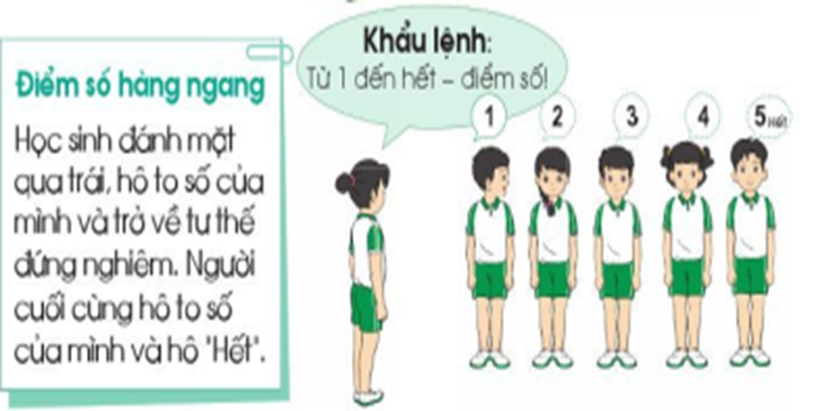

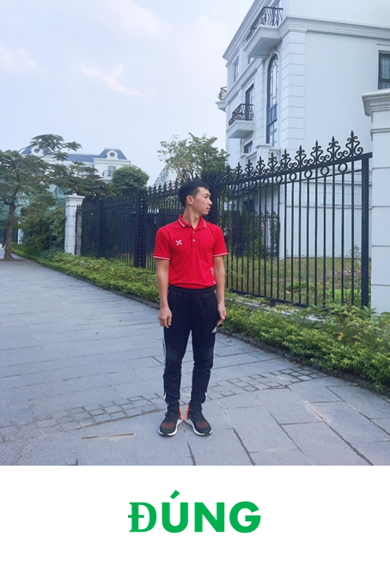
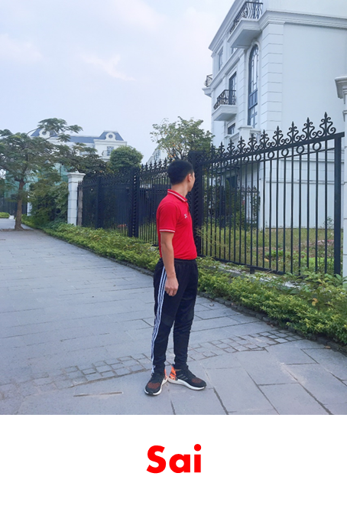
LỖI SAI KHI THỰC HIỆN ĐIỂM SỐ
Khi đánh mặt điểm số các em thường xoay cả thân người ra sau
Notes:
Các bạn nhỏ yêu mến của cô ơi, cô hiểu để rời xa mái trường mầm non bao yêu dấu là cả một sự khó khăn. Nhưng chúng mình sẽ làm được, phải không nào?

Slide 8
TRÒ CHƠI VẬN ĐỘNG
Làm theo hiệu lệnh

Slide 9

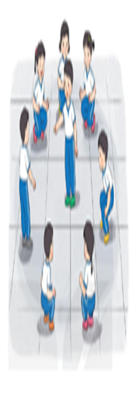
- Mục đích: Luyện cho các em có óc suy xét và phán đoán.
- Chuẩn bị: Các em tham gia chơi đứng thành một vòng tròn. Cho một
em đứng ở giữa. Thêm một cái còi.
- Cách chơi:
Cách 1: Người điều khiển vừa thổi còi, vừa làm mẫu các động tác thể dục
tay không như: giơ tay lên cao, sang ngang...Các em làm theo hiệu lệnh của
người điều khiển. Nhưng nếu người điều khiển vẫn làm động tác mà không
thổi còi (không có hiệu lệnh) các em không được làm theo. Em nào làm
theo là mắc lỗi - phải nhảy lò cò xung quanh khu vực chơi một vòng.
Cách 2: Để trò chơi được hấp dẫn hơn. Người điều khiển có thể quy định
những hiệu lệnh như sau:
-Một tiếng còi, đưa 2 tay lên cao
-Hai tiếng còi, đưa 2 tay sang ngang.
-Ba tiếng còi, ngồi xuống...Nhưng khi thực hiện, người điều khiển có
thể làm ngược lại những quy định trên, em nào làm sai quy định (nghĩa
là làm theo người điều khiển) là phạm lỗi và bị xử phạt theo quy định
của cuộc chơi như nhảy lò cò một vòng quanh khu vực chơi
Notes:
Các bạn nhỏ yêu mến của cô ơi, cô hiểu để rời xa mái trường mầm non bao yêu dấu là cả một sự khó khăn. Nhưng chúng mình sẽ làm được, phải không nào?

Slide 10

VẬN DỤNG

Slide 11
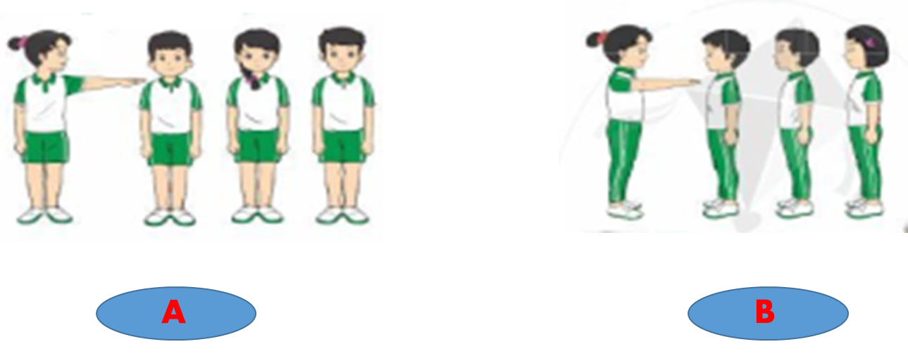
Hình nào dưới đây, các bạn đang thực hiện động tác tập hợp hàng ngang?
Notes:
Các bạn nhỏ yêu mến của cô ơi, cô hiểu để rời xa mái trường mầm non bao yêu dấu là cả một sự khó khăn. Nhưng chúng mình sẽ làm được, phải không nào?

Slide 12


Notes:
Các bạn nhỏ yêu mến của cô ơi, cô hiểu để rời xa mái trường mầm non bao yêu dấu là cả một sự khó khăn. Nhưng chúng mình sẽ làm được, phải không nào?

Slide 13

Nội dung bài học đến đây là hết rồi Thầy xin chào các em và hẹn gặp lại các em ở các tiết học sau

